Slide 1

DETEKSI TRAYEKTORI SHUTTLE COCK PADA RUANG TIGA DIMENSI DENGAN ALGORITMA CAMSHIFT BERBASIS KALMAN FILTER DAN EPIPOLAR GEOMETRI
Dean Zaka Hidayat - 1106016821
Departemen Teknik Elektro
Fakultas Teknik
Universitas Indonesia
2015

Slide 2
Layout
Pendahuluan
Dasar Teori
Metode Penilitian
Uji Coba dan Analisis

Slide 3
Latar Belakang
Riset di bidang ilmu keolahragaan saat ini mulai berkembang dengan pesat. Salah satunya olahraga bulu tangkis
Salah satu hal paling penting dalam penelitian di bidang olahraga bulu tangkis adalah data pergerakan shuttle cock yang menggambarkan trayektori dan kecepatan shuttle cock.
Data tersebut cukup sulit untuk didapatkan dikarenakan bentuk shuttle yang unik yang menyebabkan modifikasi sekecli apapun pada shuttle cock akan mempengaruhi pergerakan trayektori shuttle cock

Slide 4
Tujuan Penelitian
Mampu membuat alat/sistem yang mampu mendeteksi shuttle cock di ruang tiga dimensi
Mampu membuat alat/sistem yang menganalisa trayektori shuttle cock dalam ruang tiga dimensi
Menganalisis tingkat reliabilitas dan tingkat keakuratan alat/sistem yang telah dibuat dalam mendeteksi posisi shuttle cock

Slide 5
Batasan Masalah
Sistem dirancang untuk mendeteksi posisi shuttle cock di ruang tiga dimensi dengan kondisi yang disesuaikan
Sistem terdiri dari sebuah PC dan dua unit kamera yang diposisikan di luar lapangan sehingga kedua kamera dapat menangkap seluruh area lapangan bulu tangkis yang merupakan area pergerakan shuttle cock
Shuttle cock memiliki warna yang berbeda dari latar pengambilan gabar.
Kamera akan melakukan pengambilan video dari sudut yang telah diatur sedemikian rupa
Video yang telah diambil dari kedua kamera kemudian akan diproses untuk mendapatkan rekonstruksi posisi, trayektori dan kecepatan dari shuttle cock.

Slide 6
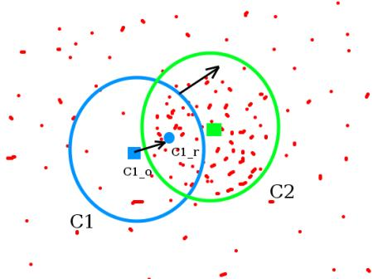
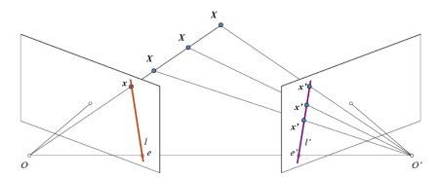
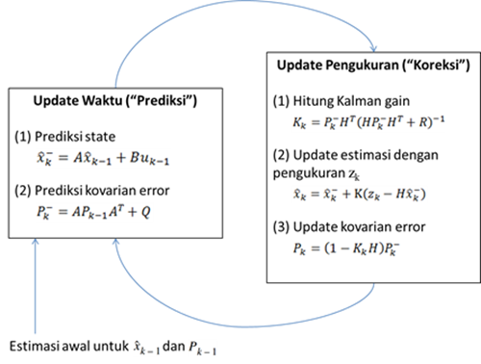
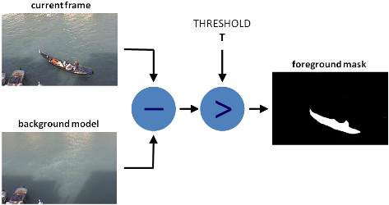
Dasar Teori
Epipolar Geometri
Camshift
Background Substraction
Kalman Filter

Slide 7
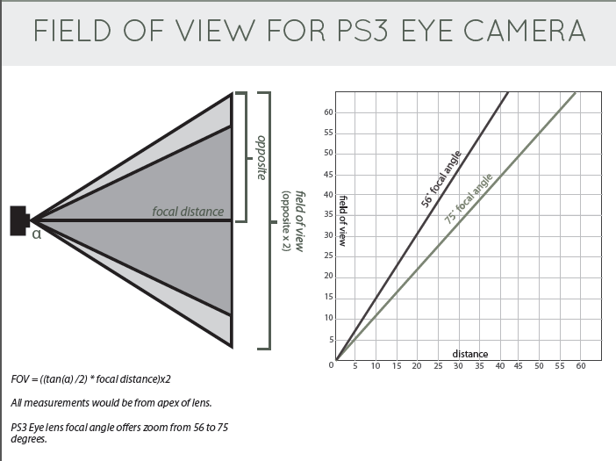
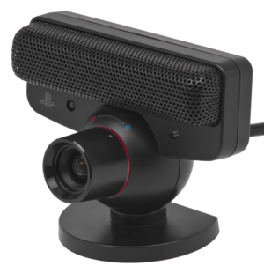
Hardware – PS3 Eye

Slide 8
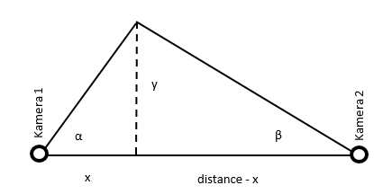

Permodelan Sistem
$$\tan{α ×x=\tan{β ×(}}distance−x)$$
$$\tan{α ×x=(tan{β ×}}distance)−(\tan{β ×}x)$$
$$\tan{β×}distance=(\tan{α×x)}−(\tan{β ×}x)$$
$x= \frac{\tan{β×distance}}{\tan{α+\tan{β}}}$ (3.1)
$r=\sqrt{x^{2}+y^{2}}$ (3.2)

Slide 9
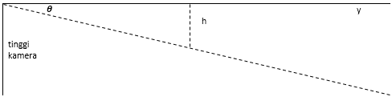

$$\tan{θ= \frac{h}{r}}$$
$h=r ×\tan{θ}$ (3.3)
$z=tinggi kamera±h$ (3.4)

Slide 10
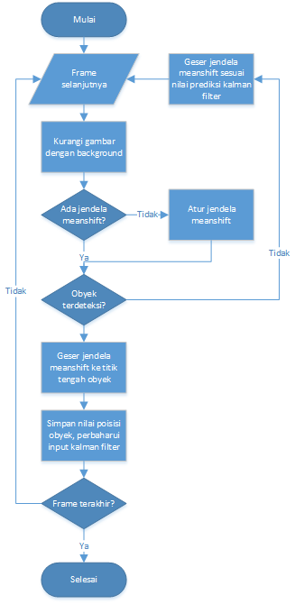
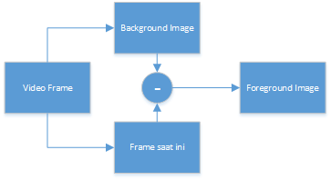
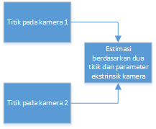
Algoritma

Slide 11
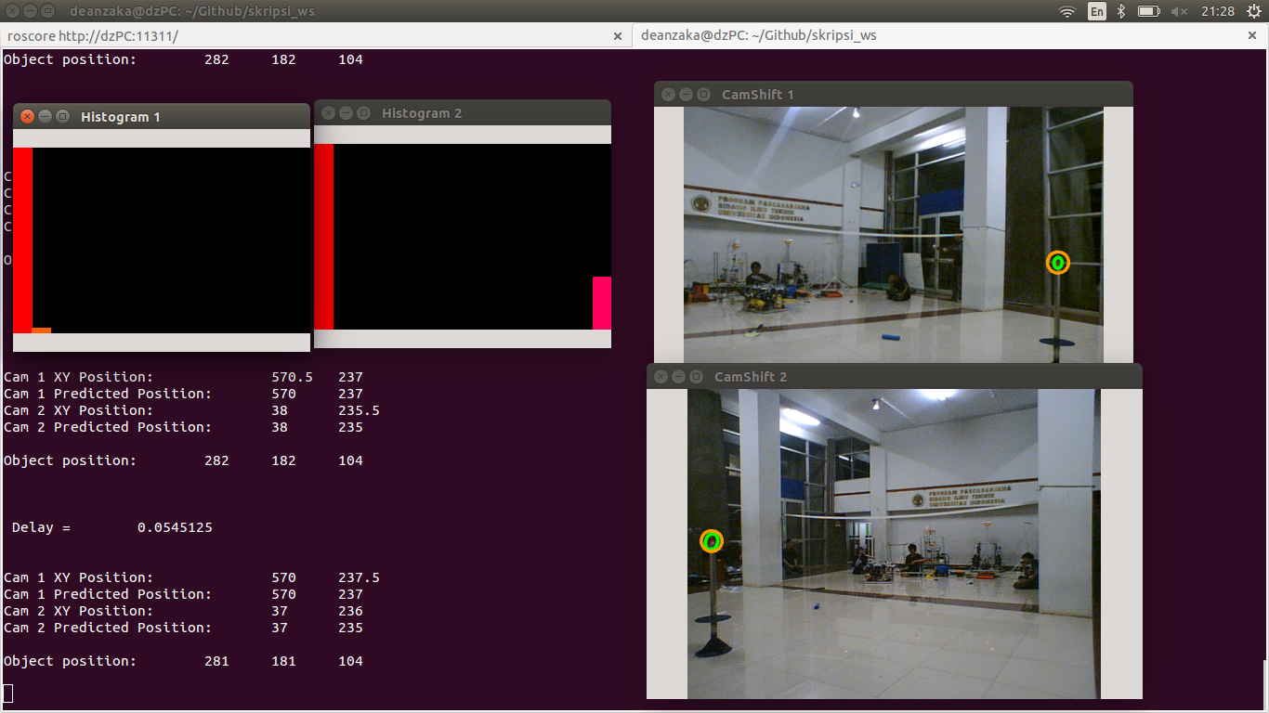
Kalibrasi Sudut Kamera
Tentukan posisi obyek dalam dunia nyata yang sejajar dengan horizon kamera.
Cari sudut kamera satu dan kamera dua dengan mengetahui jarak koordinat obyek terhadap kamera.
Sesuaikan sudut yang didapatkan dengan offset kamera.
Konversi nilai sudut dalam derajat menjadi menjadi nilai piksel pada kamera
Arahkan kamera sehingga obyek yang terdeteksi memiliki nilai piksel yang sesuai dengan perhitungan

Slide 12
Analisis Obyek terhadap Akurasi

Slide 13
Analisis Obyek terhadap Akurasi

Slide 14
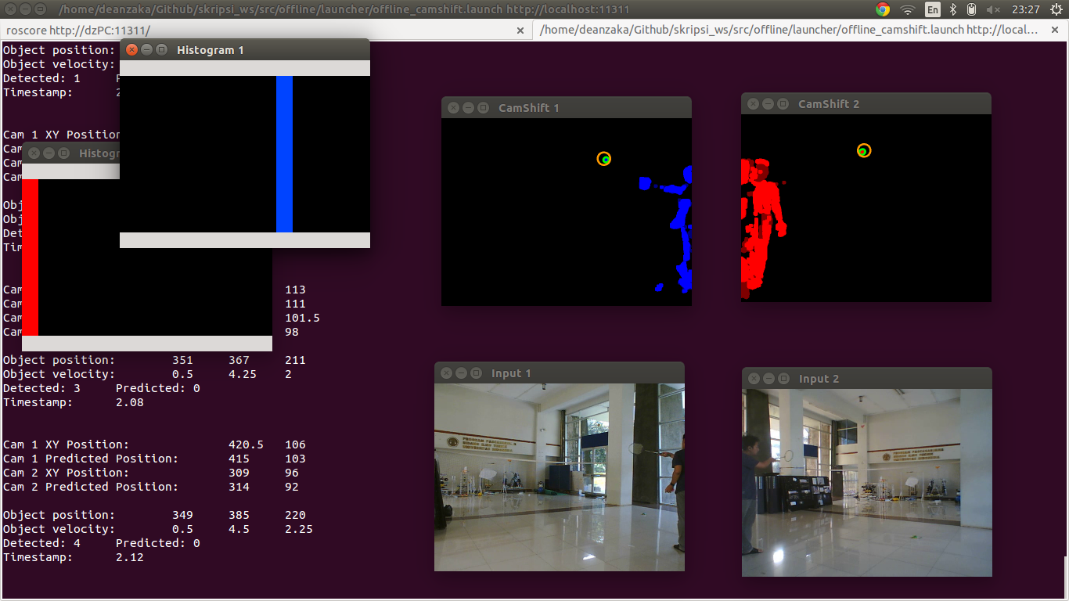
Tampilan Sistem

Slide 15
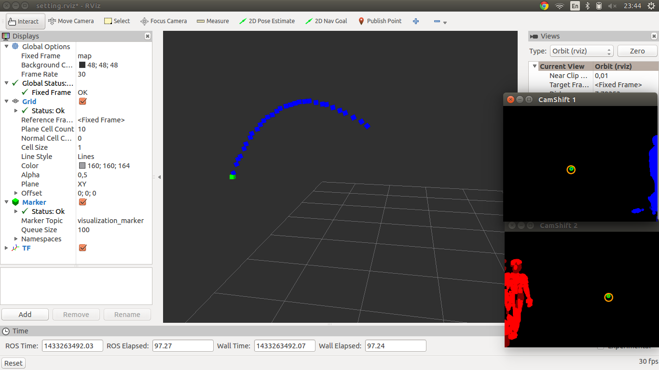
Tampilan Simulasi

Slide 16
Analisis Pengaruh Arah Gerak Obyek terhadap Hasil Deteksi
No | Trayektori terdeteksi dari pukulan pertama hingga mendarat |  |  |  | Obyek terdeteksi dalam trayektori
 | Pukulan pertama (detik) | Terdeteksi pertama (detik) | Mendarat (detik) | Persentase | Terdeteksi | Terprediksi | Persentase
1 | 3,4 | 4 | 4,88 | 59,46 | 20 | 2 | 90,91
2 | 5,92 | 6,24 | 7,2 | 68,42 | 24 | 0 | 100,00
3 | 1,36 | 1,84 | 2,88 | 60,00 | 25 | 2 | 92,59
4 | 3 | 3,64 | 4,6 | 74,36 | 25 | 0 | 96,77
5 | 1,72 | 2,12 | 3,28 | 75,68 | 30 | 1 | 100,00
6 | 4,2 | 4,56 | 5,68 | 70,59 | 28 | 0 | 96,15
7 | 1,16 | 1,56 | 2,52 | 84,62 | 25 | 1 | 100,00
8 | 3,4 | 3,64 | 4,96 | 82,50 | 33 | 0 | 97,06
9 | 1,4 | 1,68 | 3,00 | 81,69 | 33 | 1 | 89,29
10 | 3,74 | 4 | 5,16 | 75,00 | 25 | 3 | 92,86
11 | 1,12 | 1,48 | 2,56 | 80,00 | 26 | 2 | 96,97
12 | 4,56 | 4,88 | 6,16 | 65,63 | 32 | 1 | 91,30
13 | 2,12 | 2,56 | 3,40 | 76,32 | 21 | 2 | 100,00
14 | 4,16 | 4,52 | 5,68 | 76,32 | 30 | 0 | 96,55
15 | 1,4 | 1,76 | 2,92 | 76,32 | 28 | 1 | 96,67
16 | 3,72 | 4,08 | 5,24 | 76,67 | 29 | 1 | 100,00
17 | 1,2 | 1,48 | 2,40 | 77,78 | 23 | 0 | 96,43
18 | 3,4 | 3,72 | 4,84 | 69,70 | 27 | 1 | 95,83
19 | 1,32 | 1,72 | 2,64 | 69,44 | 23 | 1 | 100,00
20 | 3,48 | 3,92 | 4,92 | 69,44 | 26 | 0 | 100,00
Average |  |  |  | 73,50 | Average |  | 96,47
No | Trayektori terdeteksi dari pukulan pertama hingga mendarat |  |  |  | Obyek terdeteksi dalam trayektori
 | Pukulan pertama (detik) | Terdeteksi pertama (detik) | Mendarat (detik) | Persentase | Terdeteksi | Terprediksi | Persentase
1 | 1,76 | 1,96 | 3,2 | 86,11 | 29 | 3 | 90,63
2 | 5,48 | 5,68 | 7,2 | 88,37 | 38 | 1 | 97,44
3 | 1,76 | 2,04 | 3,44 | 83,33 | 31 | 5 | 86,11
4 | 4,36 | 4,64 | 6,04 | 83,33 | 33 | 2 | 94,29
5 | 2 | 2,2 | 3,56 | 87,18 | 30 | 6 | 83,33
6 | 4,49 | 4,6 | 6,08 | 93,08 | 34 | 4 | 89,47
7 | 2,32 | 2,6 | 3,96 | 82,93 | 27 | 8 | 77,14
8 | 4,92 | 5,24 | 6,60 | 80,95 | 31 | 6 | 83,78
9 | 1,28 | 1,52 | 2,76 | 83,78 | 24 | 8 | 75,00
10 | 3,72 | 4,16 | 5,32 | 72,50 | 27 | 3 | 90,00
11 | 1,24 | 1,52 | 2,60 | 79,41 | 25 | 6 | 80,65
12 | 3,76 | 4 | 5,16 | 82,86 | 28 | 2 | 93,33
13 | 1,32 | 1,56 | 2,68 | 82,35 | 27 | 5 | 84,38
14 | 7,52 | 7,72 | 9,04 | 86,84 | 26 | 8 | 76,47
15 | 2,56 | 2,88 | 4,28 | 81,40 | 31 | 5 | 86,11
16 | 5,08 | 5,4 | 6,36 | 75,00 | 26 | 3 | 89,66
17 | 2,44 | 2,64 | 3,80 | 85,29 | 25 | 4 | 86,21
18 | 4,56 | 4,8 | 6,04 | 83,78 | 24 | 7 | 77,42
19 | 1,16 | 1,48 | 2,84 | 80,95 | 34 | 4 | 89,47
20 | 3,8 | 4 | 5,36 | 87,18 | 28 | 7 | 80,00
Average |  |  |  | 83,33 | Average |  | 85,54
Tabel Uji Arah Obyek Mendekati Kamera
Tabel Uji Arah Obyek Menjauhi Kamera

Slide 17
Analisis Pengaruh Perbedaan Warna Obyek dengan Latar
No | Trayektori terdeteksi dari pukulan pertama hingga mendarat |  |  |  | Obyek terdeteksi dalam trayektori
 | Pukulan pertama (detik) | Terdeteksi pertama (detik) | Mendarat (detik) | Persentase | Terdeteksi | Terprediksi | Persentase
1 | 0,44 | 1,28 | 2 | 46,15 | 17 | 2 | 89,47
2 | 2,76 | 4,2 | 4,36 | 10,00 | 8 | 2 | 80,00
3 | 1 | 1,88 | 2,28 | 31,25 | 11 | 0 | 100,00
4 | 4,2 | 5,28 | 5,92 | 37,21 | 16 | 1 | 94,12
5 | 0,72 | 1,92 | 2,16 | 16,67 | 6 | 1 | 85,71
6 | 2,6 | 3,52 | 3,92 | 30,30 | 9 | 2 | 81,82
7 | 0,64 | 1,8 | 2,28 | 29,27 | 12 | 1 | 92,31
8 | 2,3 | 3,56 | 4,08 | 29,21 | 12 | 2 | 85,71
9 | 1,32 | 2,16 | 2,48 | 27,59 | 8 | 0 | 100,00
10 | 3,48 | 4,8 | 4,96 | 10,81 | 3 | 1 | 75,00
11 | 1,8 | 2,84 | 3,20 | 25,71 | 9 | 1 | 90,00
12 | 4 | 5,28 | 5,52 | 15,79 | 7 | 0 | 100,00
13 | 2 | 2,92 | 3,56 | 41,03 | 14 | 3 | 82,35
14 | 4,24 | 5,68 | 5,92 | 14,29 | 7 | 0 | 100,00
15 | 1,4 | 2,68 | 2,96 | 17,95 | 8 | 0 | 100,00
16 | 3,88 | 5,08 | 5,32 | 16,67 | 7 | 0 | 100,00
17 | 0,76 | 2,16 | 2,40 | 14,63 | 7 | 0 | 100,00
18 | 3,2 | 4,28 | 4,60 | 22,86 | 9 | 0 | 100,00
19 | 1,88 | 2,88 | 3,28 | 28,57 | 11 | 0 | 100,00
20 | 3,92 | 4,96 | 5,48 | 33,33 | 13 | 1 | 92,86
 | Average |  |  | 24,96 | Average |  | 92,47

Slide 18
Kesimpulan
Hasil pengujian sistem pada obyek statis menunjukkan sistem dapat mendeteksi posisi obyek di ruang tiga dimensi dengan menggunakan metode epipolar geometri. Namun, masih terlihat adanya peningkatan nilai error posisi obyek yang meningkat seiring dengan meningkatnya jarak obyek dengan kamera, hal ini dikarenakan faktor kalibrasi sudut kamera yang dilakukan secara manual sehingga tidak benar-benar sesuai dengan perhitungan..
Hasil pengujian sistem pada obyek bergerak menunjukkan sistem dapat mendeteksi rata-rata 83.33% trayektori shuttle cock dengan persentase deteksi rata-rata dalam satu trayektori 85.54%. Serta sistem masih dapat melanjutkan deteksi meskipun kehilangan obyek di tengah-tengah trayektori, maka dapat disimpulkan algoritma camshift berbasis Kalman filter adalah algoritma yang baik dalam pendeteksian trayektori shuttle cock.
Setelah dilakukan perubahan arah shuttle cock menuju ke arah kamera, trayektori terdeteksi turun menjadi rata-rata 73.5% namun persentase deteksi meningkat hingga 96.47%. Hasil ini sesuai dengan hasil pengujian pada obyek statis di mana obyek yang lebih dekat dengan kamera akan memiliki akurasi pembacaan posisi yang lebih tinggi.
Setelah dilakukan perubahan warna obyek sehingga menyerupai latar gambar yang di ambil. Trayektori terdeteksi turun hingga rata-rata 24.96%. Hal ini menunjukkan perbedaan warna obyek dengan latar gambar sangat berpengaruh pada hasil yang didapatkan sistem.
Setelah dilakukan percobaan dengan pencahayaan minimal pada malam hari, hasilnya menunjukkan bahwa sistem tidak dapat membedakan obyek dengan titik-titik yang dihasilkan oleh noise, sehingga sistem sama sekali tidak dapat digunakan. Hal ini menunjukkan bahwa pencahayaan ruangan memiliki pengaruh yang sangat signifikan terhadap sistem.

Slide 19
Terima Kasih

